Slide 1
Зачисление в первый класс
Подготовка к приемной кампании в первые классы на 2020-2021 учебный год

Slide 2
Подготовка к приемной кампании 2020/2021
В АИС «Е-услуги»:
Обработка всех заявлений на 2019/2020 уч год, не рассмотренных в срок (слайд 3)
Корректировка информации об ООО в АИС «Е-услуги. Образование» (слайды 4 - 7)
Создание вакансий для зачисления в 1 класс (слайд 10)

Slide 3
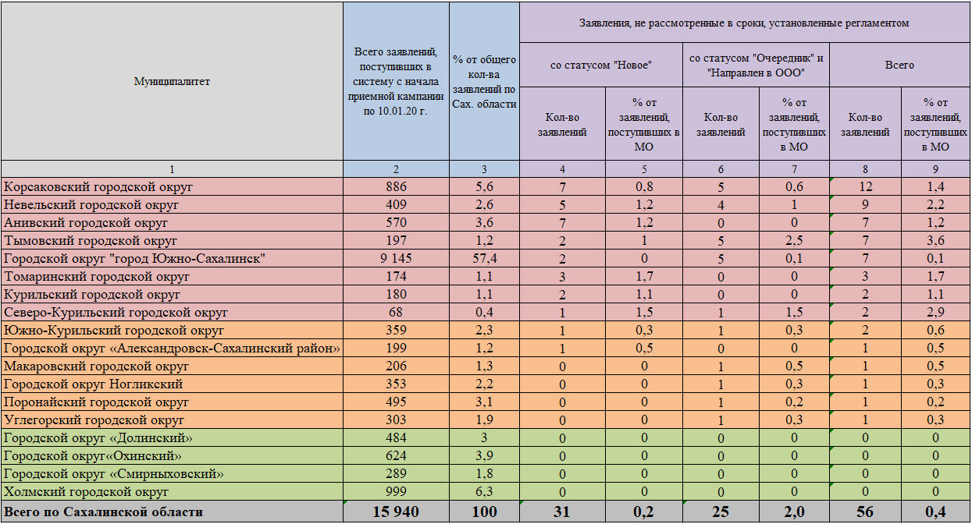
Работа с заявлениями на зачисление в ООО в разрезе муниципальных образований

Slide 4
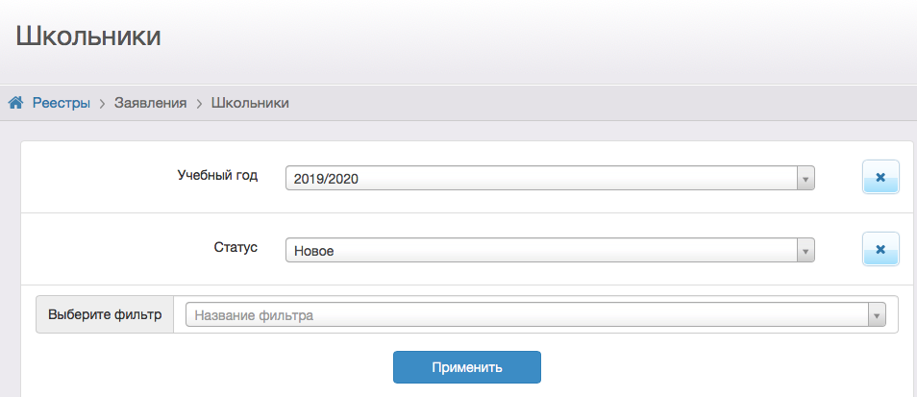
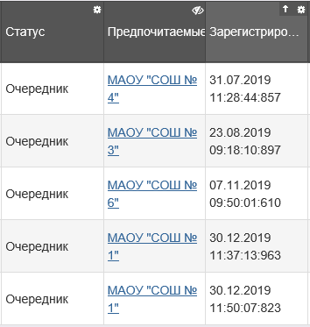
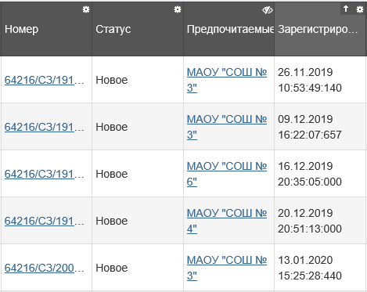
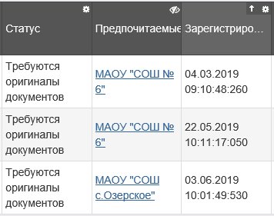

Slide 5
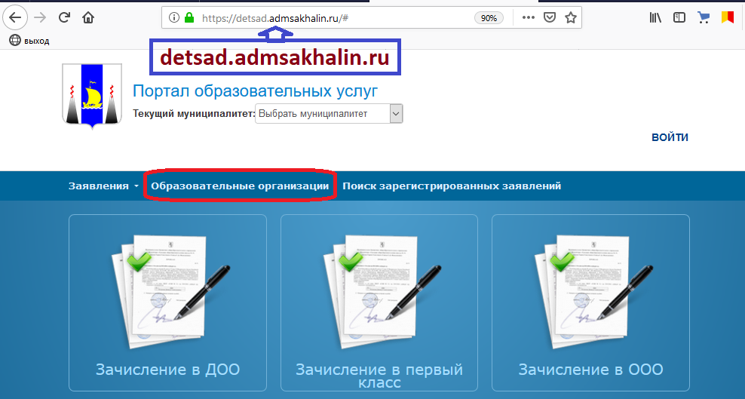
Проверка данных ООО
Данные ООО и вакансии для зачисления доступны для общего пользования на портале образовательных услуг

Slide 6
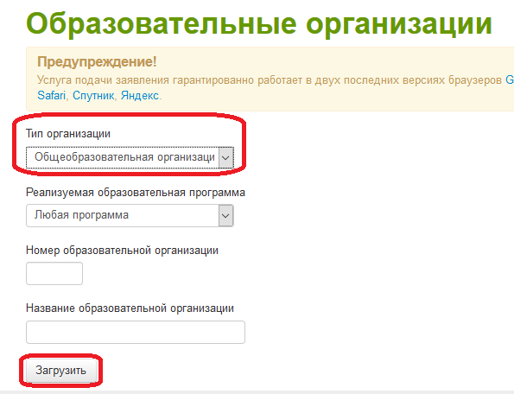
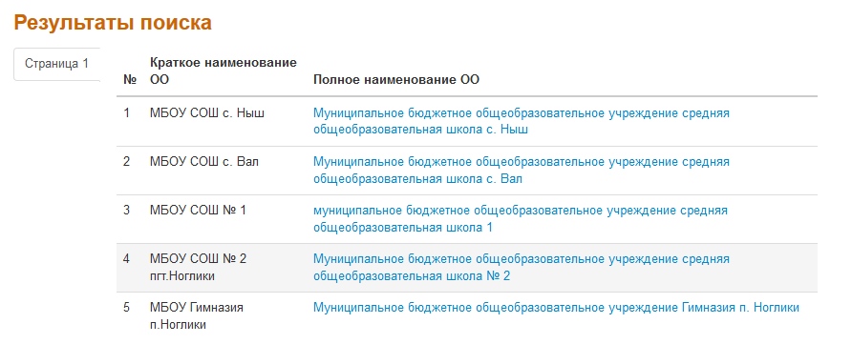

Slide 7
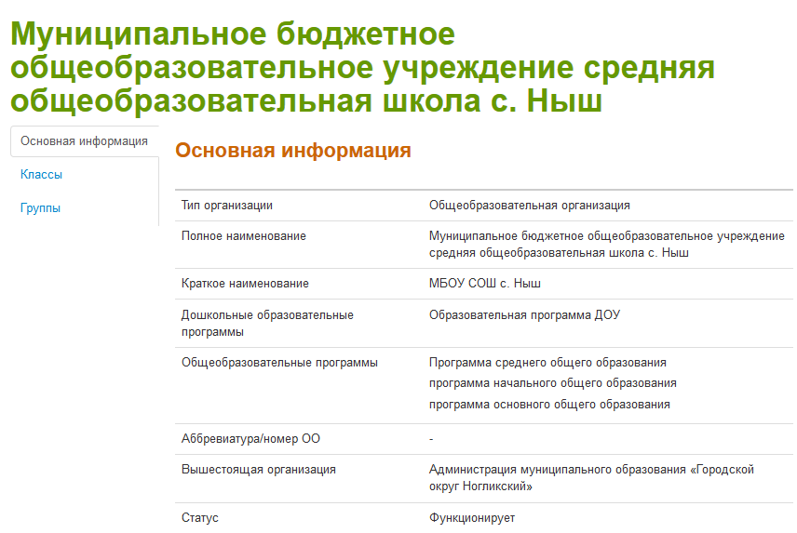
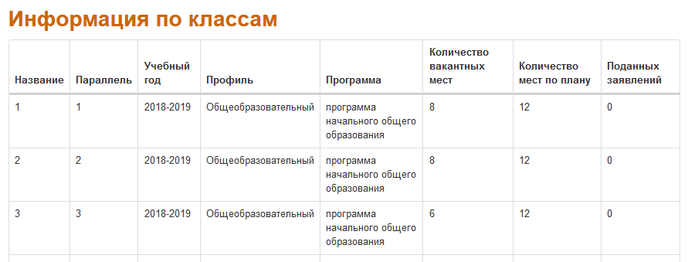

Slide 8
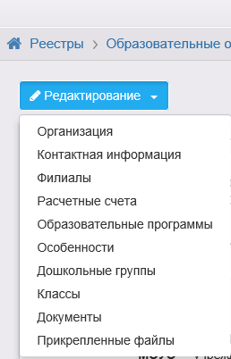
Изменение данных ООО
В Реестре «Образовательные организации» выбрать нужную ООО;
В меню «Редактирование» выбрать раздел для редактирования, внести изменения и отправить на утверждение

Slide 9
Класс для зачисления
Внимание!
До 17.01.2020 г. необходимо создать класс и вакансии для зачисления на 2020-2021 учебный год.
20 января – проверка готовности системы к приемной кампании.
Должен быть создан:
один первый класс с общим количеством вакансий по параллели,
профиль класса – общеобразовательный,
программа – начального общего образования.
В МООУСО после утверждения – проверить созданные классы и вакансии на https://detsad.admsakhalin.ru

Slide 10
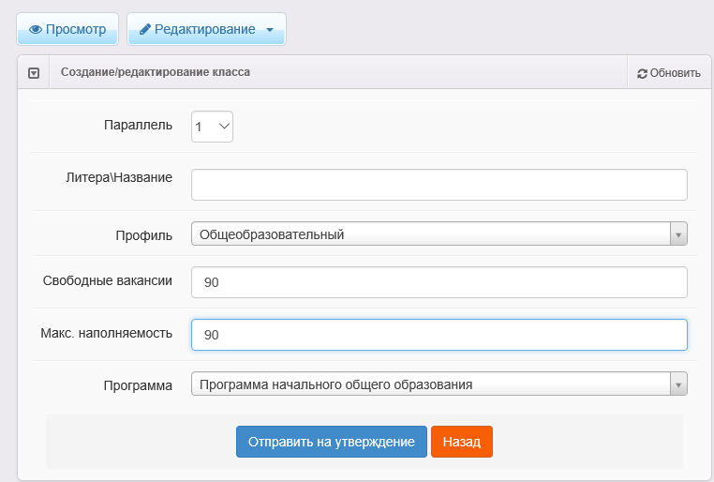
Создание класса и вакансий
Создавать классы для зачисления может пользователь с ролью «Главный школьный оператор»
Реестры – Образовательные организации – Наименование ООО – Редактирование - Классы
1. Добавить 2020/2021 уч год
2. Создать первый класс,
нажав на кнопку «Добавить»
3. Отправить на утверждение

Slide 11
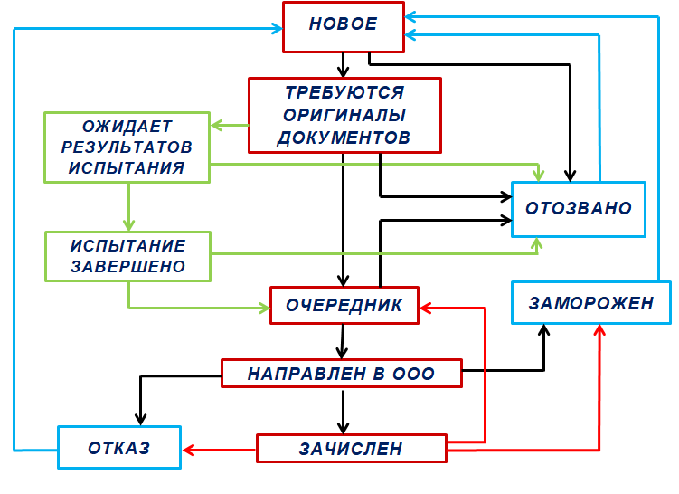
Статусы и их изменения в системе

Slide 12
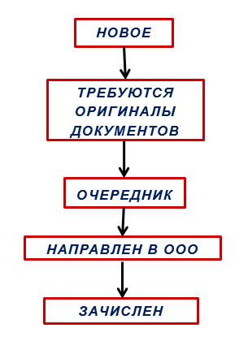
Работа школьного оператора с заявлениями
Подача заявления самостоятельно
Через Интернет
Подача заявления в школе
Регистрация заявления родителем самостоятельно
Регистрация заявления в школе оператором
В теч 3-х раб дней, не считая даты подачи
Представление и проверка документов
В теч 7 рабочих дней
В теч 7 рабочих дней
Проверка документов
Распределение в класс
Распределение в класс
Зачисление в ООО
Зачисление в ООО

Slide 13
Инструкции для школьных (главных школьных) операторов размещены на сайте http://sakhcdo.ru в разделе ГИС РО – АИС «Е-Услуги» - Методическая копилка – Методические рекомендации по работе школьного оператора с заявлениями

Slide 14
Главный школьный оператор:
Организует работу школьных операторов
Оперативно работает с заявлениями, поступившими через Интернет:
оповещает Заявителя в случае неправильно поданного заявления (прописка на территории, не закрепленной за ООО, заявление подано на другой учебный год и др.);
работает со справками, предоставленными гражданами, имеющими преимущественное право приема на обучение;
формирует список заявлений в порядке их поступления систему;
информирует Заявителей о сформированной очереди.

Slide 15
Формирование списка заявлений
1-ый день
(после окончания работы приемной комиссии)
список всех заявлений в порядке их поступления в систему с указанием даты и времени представления документов в ООО
4-ый день
(после окончания работы приемной комиссии)
список заявлений со статусом «Очередник», расположенных по возрастанию времени и даты регистрации
7-ой день
(до окончания работы приемной комиссии)
список заявлений со статусом «Зачислен», расположенных по возрастанию времени и даты регистрации
список заявлений со статусами отказа, расположенных по возрастанию времени и даты регистрации

Slide 16
Муниципальный оператор:
Проверка просроченных заявлений на 2019/2020 учебный год (слайд 4)
Проверка на предмет своевременной обработки заявлений, поданных во время приемной кампании на 2020/2021 учебный год
Объединение персональных данных на уровне МО по запросу ООО
Утверждение и проверка на https://detsad.admsakhalin.ru/ созданных классов на 2020/2021 учебный год до 20.01.2020

Slide 17
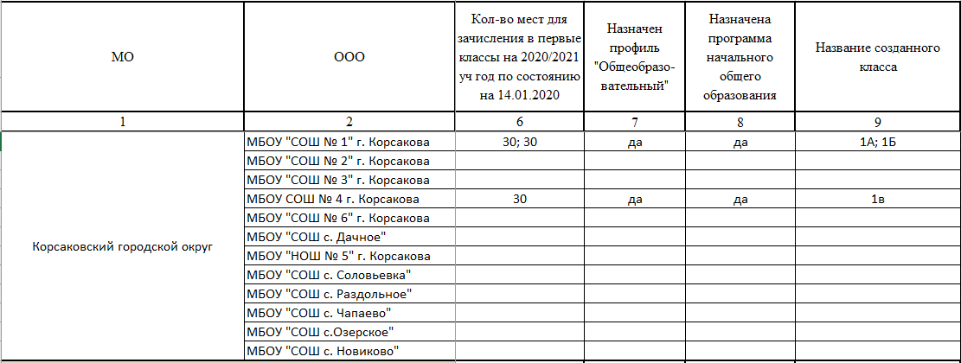

Slide 18
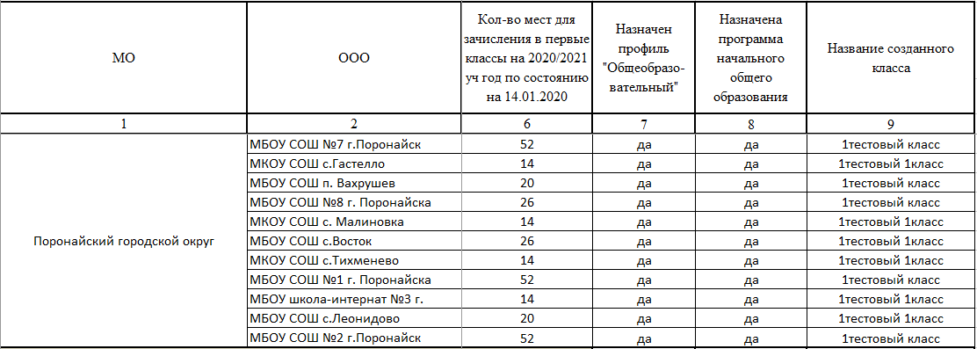
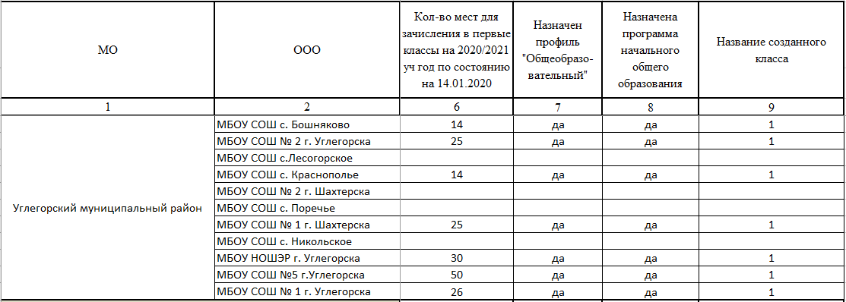

Slide 19
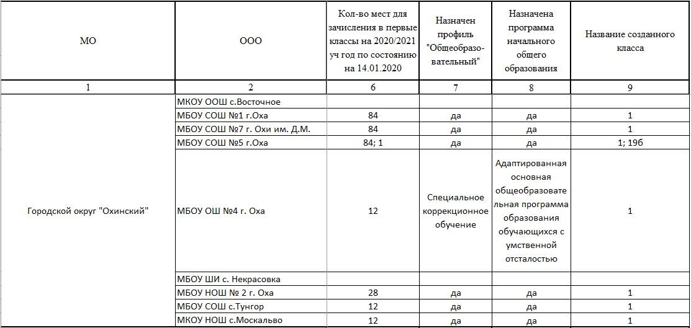
ОБРАТИТЬ ВНИМАНИЕ НА КЛАССЫ, СОЗДАННЫЕ В ВЫДЕЛЕННЫХ ШКОЛАХ!

Slide 20
Инструкции для муниципальных операторов на сайте http://sakhcdo.ru в разделе ГИС РО – АИС «Е-услуги» - Методическая копилка – Зачисление на 2020/2021 уч год – Методические рекомендации для муниципальных операторов:
по работе с реестром «Персональный данные»;
по работе со списком заявлений.

Slide 21
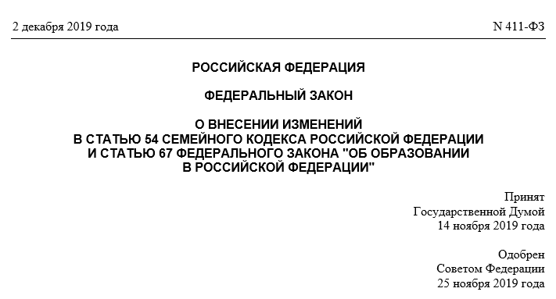
Новое в приемной кампании 2020-2021
1. Расширение перечня лиц, имеющих преимущественное право приема

Slide 22
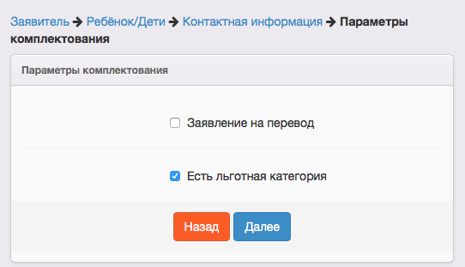
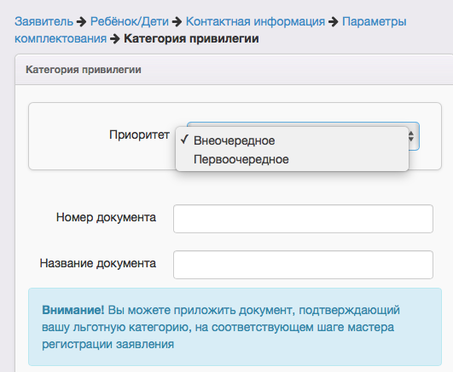
Для того, чтобы в результате сортировки заявление попало в состав первоочередных
необходимо при регистрации заявления указать приоритет льготы и документы, его подтверждающие
обязательны для заполнения

Slide 23
2. Родителям необходимо дать прямую ссылку на подачу заявлений https://detsad.admsakhalin.ru:11114/Modules/FIRSTGRADEMODULE/?once=5QuPHWC1#/
Рекомендуется:
на официальных сайтах ООО дополнительно разместить следующую информацию:
Для подачи заявления в первый класс пройдите по ссылке
https://detsad.admsakhalin.ru:11114/Modules/FIRSTGRADEMODULE/?once=5QuPHWC1#/
заменить инструкцию для подачи заявления в первый класс
новая инструкция - на сайте http://sakhcdo.ru в разделе ГИС РО – АИС «Е-услуги» – Методическая копилка – Зачисление в ООО на 2020 – 2021 уч год

Slide 24
СПАСИБО ЗА ВНИМАНИЕ!

